Slide 1

UC - NOME DA UC | PROFESSORES: NOMES PROFESSORES | INTEGRANTES: NOME DOS INTEGRANTES DOS GRUPOS

Slide 2



Introdução
LOCADORA PRIME
Locadora Prime é um programa inspirado nas regras das locadoras que eu frequentava quando criança, uma de filmes e outra de fitas de jogos para o SNES (Super Nintendo). Acrescentei séries para atualizar o programa para os dias de hoje. O objetivo do programa é ajudar a gerenciar o processo de aluguel dos clientes.
Regras para Locação : Cada cliente pode alugar no máximo um item por vez e tem um prazo de até uma semana para devolver . Durante o período de aluguel, o cliente não pode alugar novos itens antes de devolver o que já foi alugado.
UC - NOME DA UC | PROFESSORES: NOMES PROFESSORES | INTEGRANTES: NOME DOS INTEGRANTES DOS GRUPOSC

Slide 3


Classe Principal
A classe Principal é a classe principal do programa. Ela gerencia a interação com o usuário e coordena as operações de inserção, alteração, remoção e listagem de produtos e clientes.
Atributos : produtos: Lista de produtos da locadora (ArrayList<Item>).clientes: Lista de clientes da locadora (ArrayList<Pessoa>).
Métodos
main: Exibe um menu de opções para o usuário e chama os métodos apropriados com base na escolha do usuário.
inserirProduto : Solicita os detalhes de um produto ao usuário, cria um objeto do tipo apropriado (Filmes, Series, Jogos) e o adiciona à lista de produtos.
alterarProduto : Solicita o título de um produto a ser alterado, encontra o produto na lista e permite que o usuário altere seus detalhes.
removerProduto: Solicita o título de um produto a ser removido, encontra o produto na lista e o remove.
listarProdutos: Lista todos os produtos, exibindo seus detalhes.
inserirCliente: Solicita os detalhes de um cliente ao usuário, cria um objeto Pessoa e o adiciona à lista de clientes.
listarClientes: Lista todos os clientes, exibindo seus detalhes.
UC - NOME DA UC | PROFESSORES: NOMES PROFESSORES | INTEGRANTES: NOME DOS INTEGRANTES DOS GRUPOS

Slide 4
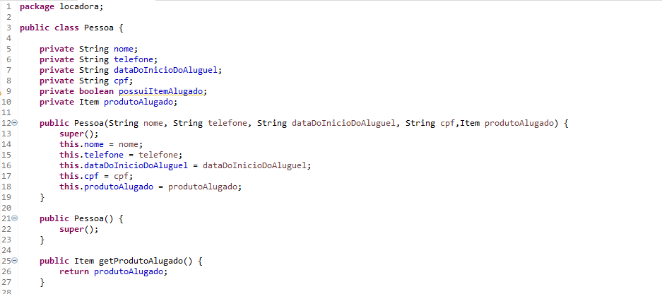
Classe Pessoa
A classe Pessoa representa um cliente da locadora, armazenando informações pessoais e detalhes sobre o produto alugado.
Atributos : nome: Nome do cliente.
telefone: Telefone do cliente.
dataDoInicioDoAluguel : Data de início do aluguel do produto.
Cpf : CPF do cliente.
produtoAlugado: O produto que o cliente alugou (Item).
Métodos : Métodos getter e setter para acessar e modificar os atributos do cliente.
UC - NOME DA UC | PROFESSORES: NOMES PROFESSORES | INTEGRANTES: NOME DOS INTEGRANTES DOS GRUPOS

Slide 5
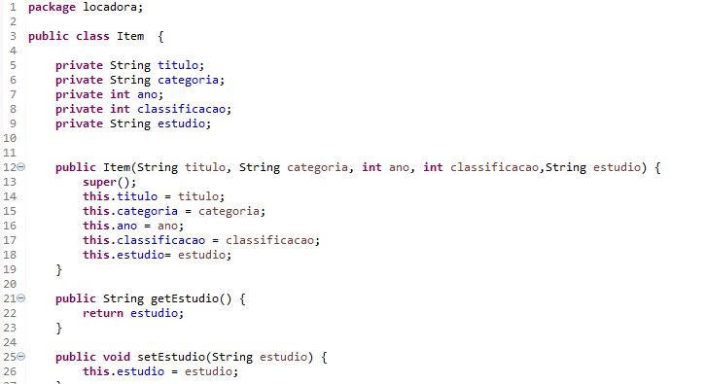
Classe Item
A classe Item é a classe base para todos os tipos de produtos da locadora, armazenando informações comuns a todos os produtos.
Atributos:
titulo: Título do produto.
categoria: Categoria do produto.
ano: Ano de lançamento do produto.
classificação: Classificação indicativa do produto.
Estudio : Estúdio responsável pelo produto.
Métodos : Métodos getter e setter para acessar e modificar os atributos do item.
UC - NOME DA UC | PROFESSORES: NOMES PROFESSORES | INTEGRANTES: NOME DOS INTEGRANTES DOS GRUPOS

Slide 6
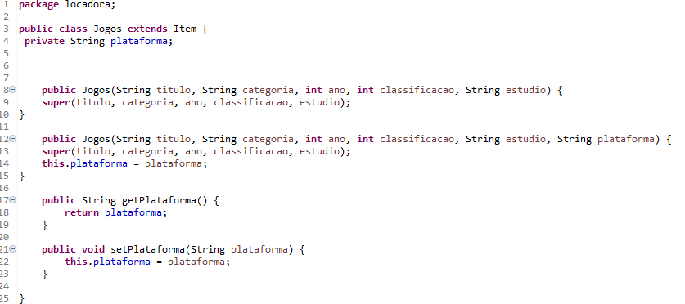
Classe Jogos
A classe Jogos é uma subclasse de Item, representando jogos disponíveis na locadora.
Atributos
Plataforma : Plataforma em que o jogo pode ser jogado (ex: PlayStation, Xbox).
Métodos : Métodos getter e setter para acessar e modificar os atributos da plataforma.
UC - NOME DA UC | PROFESSORES: NOMES PROFESSORES | INTEGRANTES: NOME DOS INTEGRANTES DOS GRUPOS

Slide 7
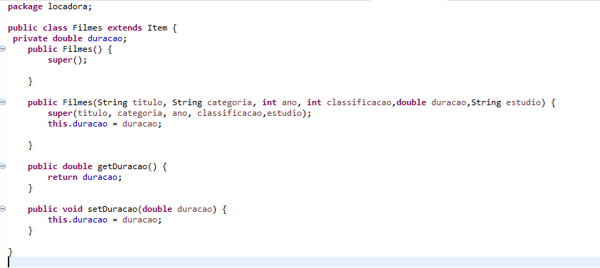
Classe Filmes
A classe Filmes é uma subclasse de Item, representando filmes disponíveis na locadora.
Atributos:
Duração : Duração do filme em minutos.
Métodos : Métodos getter e setter para acessar e modificar os atributos da duração.
UC - NOME DA UC | PROFESSORES: NOMES PROFESSORES | INTEGRANTES: NOME DOS INTEGRANTES DOS GRUPOS

Slide 8
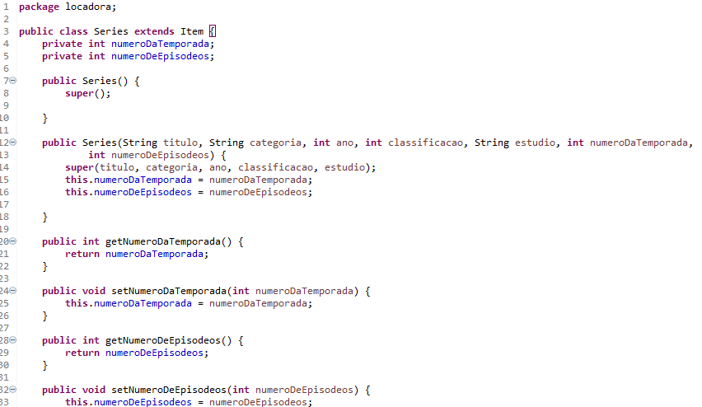
Classe Series
A classe Series é uma subclasse de Item, representando séries disponíveis na locador.
Atributos:
numeroDaTemporada: Número de temporadas da série.
numeroDeEpisodeos: Número de episódios por temporada.
Métodos:Métodos getter e setter para acessar e modificar os atributos de temporadas e episódios.
UC - NOME DA UC | PROFESSORES: NOMES PROFESSORES | INTEGRANTES: NOME DOS INTEGRANTES DOS GRUPOS

Slide 9


Obrigada!
UC - NOME DA UC | PROFESSORES: NOMES PROFESSORES | INTEGRANTES: NOME DOS INTEGRANTES DOS GRUPOS

